Slide 1

[REX] IA export PPT
08.07.26
OCTO Technology
OCTO TECHNOLOGY I PART OF ACCENTURE
1
1
⛱️ L'Été de l'IA
THERE IS A BETTER WAY
DIGITAL THINKERS & DOERS
Notes:
Template de couverture pour pouvoir changer la photo de fond hors catalogue de photo de couverture OCTO TUTO : > Cliquez sur l’image fond de la couverture (cela va sélectionner le filtre bleu) > Décalez le filtre bleu sur la droite à l’aide des flèches de votre clavier (pour permettre l’accès à la photo en arrière plan) > Cliquez sur la photo en arrière plan > Cliquez sur remplacer l’image et importez la photo de votre choix > Cliquez sur le filtre bleu et remettez-le en place à l’aide des flèches de votres clavier. Bravo le tour est joué ! :)

Slide 2

La
Huge Team
Claude CAMUS (CACL)
Coach produit, organisation & transformation
Utilisateur de l'IA au quotidien, praticien BMAD

Slide 3
Programme du REX
Contexte & enjeux techniques
Pourquoi l'export
L'agent et les skills
Le pipeline & les fragilités
Difficultés, réussites & démo
Mes difficultés
Mes réussites
Le support généré en direct
Prise de recul
Ce qu'il faut retenir
La prochaine étape

Slide 4

Contexte
01

Slide 5
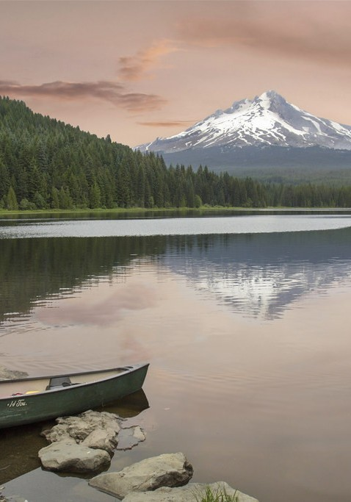
Pourquoi un export PowerPoint directement dans l'outil ?
Le projet : un outil web où un animateur fait passer à son équipe un questionnaire de maturité agile/produit, puis en restitue les résultats (radar, points forts, axes à renforcer).
Le vrai livrable, ce n'est pas l'écran web : c'est la réunion de restitution — et elle se tient en PowerPoint.
L'animateur présente les résultats d'une équipe (radar, points forts, points à renforcer) en séance — un format diapositive, pas un tableau de bord.
US6.4 : produire ce support en un clic, au template OCTO, scopé par équipe ou par département, sans ressaisie.
Exigence clé : le radar du PowerPoint doit être identique à celui affiché à l'écran.

Slide 6
Enjeux techniques
02

Slide 7

Le support est fabriqué par un agent et des skills
L'export n'est pas un script isolé : c'est une chaîne outillée, pensée pour produire vite un PPT propre et vérifié.
Agent ppt-designer : orchestre la génération et l'amélioration du support (US6.4).
Composants prêts avec pptx-deck (barres, jauge, cartes) et contrôle géométrique avant génération.
Rendu réel et inspection avec pptx-verify, pour voir ce que la géométrie ignore.
Skill image : pptx-framed-image insère chaque photo en clonant la forme exacte du cadre, coins respectés.
Skill texte : slide-text-polish relit chaque slide et bannit titres faibles, tournures creuses et abréviations cryptiques.

Slide 8
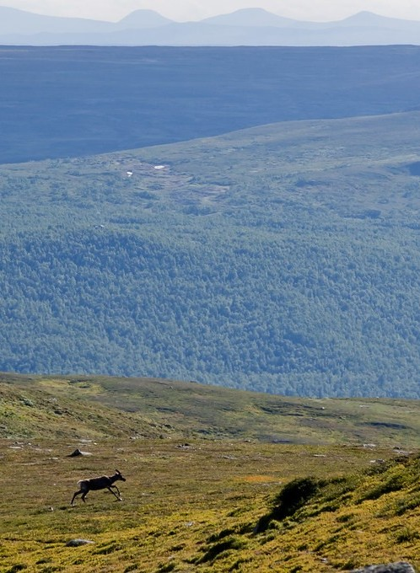
Le pipeline d'export : deux étapes, deux fragilités déjà corrigées
Étape 1 : le serveur dessine le radar en SVG, un Chrome sans fenêtre en prend une photo — seul moyen d'obtenir le même dessin qu'à l'écran.
Étape 2 : un programme Python assemble le PowerPoint sur le modèle OCTO à partir de cette photo et des chiffres de l'équipe.
Un seul navigateur ouvert pour tous les radars d'un département ; si Chrome ou Python manquent, seul l'export échoue.
Deux fragilités corrigées pendant ce REX : CHROME_PATH remplace un chemin figé, requirements.txt fige python-pptx.
CE PPT-CI AUSSI
même agent, mêmes skills, texte relu avant publication.

Slide 9
Mes difficultés et mes réussites
03

Slide 10
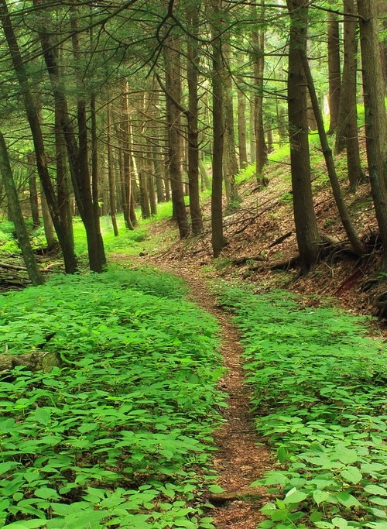
Mes difficultés : parité du radar et jugement du rendu
Le radar est codé deux fois — écran et PowerPoint — sans garde-fou vérifiant qu'ils produisent le même dessin.
Un slide peut passer tous les contrôles de géométrie et rester raté à l'œil : la géométrie ne suffit pas.
Sans conversion PDF vers image sur ce poste, la seule vérification passe par PowerPoint qui exporte chaque slide.
CE SUPPORT-CI AUSSI
caler une image dans un cadre à coins arrondis en diagonale.

Slide 11
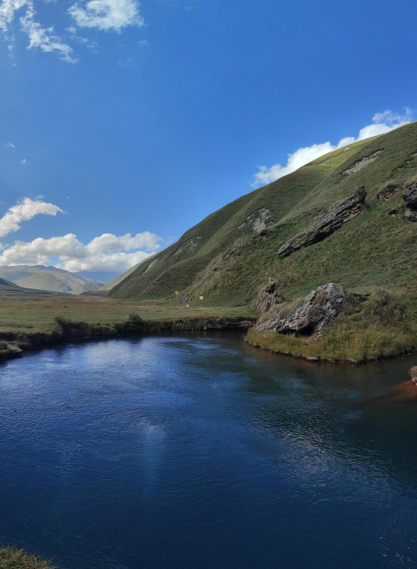
Mes réussites : une boîte à outils et une vérification par le rendu
Une bibliothèque Python réutilisable (barres, jauge, cartes) qui détecte toute forme hors-cadre avant génération.
Une vérification par le rendu réel : générer, exporter en images, regarder — pour voir ce que la géométrie ignore.
Une règle posée tôt : aucune abréviation cryptique dans un livrable client (« écart-type », jamais « é-t »).
CE SUPPORT-CI AUSSI
un outil de relecture automatique a repéré une formulation à revoir avant publication.

Slide 12
Démo
04

Slide 13

Le support généré, en un clic depuis l'outil
Une diapositive de synthèse par équipe : moyenne globale en jauge, maturité par pilier en barres, point fort et point à renforcer.
Le radar du PowerPoint reprend celui de l'écran, mêmes couleurs par pilier ; un encart « commentaire » reste à l'animateur.
Généré au template OCTO, pour une équipe comme pour un département.
Voir la démo en direct : localhost:3000

Slide 14
Conclusion
05

Slide 15
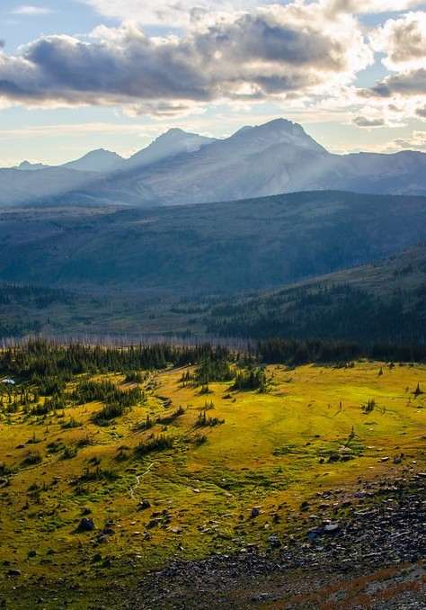
Ce qu'il faut retenir sur la génération de ce PPT
La génération de PPT tient sa promesse — un clic produit un support fidèle — mais reste dépendante de l'environnement local.
Radar fidèle à l'écran, support au template OCTO, pour une équipe comme pour un département.
Vigilance : Chrome et Python doivent être installés — deux fragilités déjà réduites pendant ce REX.
Sur un livrable PowerPoint, le seul juge fiable reste le rendu réel regardé à l'œil, jamais la géométrie seule.
Contrainte vécue en préparant ce REX : la limite de 5 heures de Claude Code a été atteinte, un dépassement a été acheté à mes frais pour continuer.
Prochaine étape : fiabiliser l'environnement (Epic 8, packaging) avant d'exposer l'export PPT hors du poste de dev.

